Slide 1

AI时代能力培养
从入门到精通的AI通识课
洞察前沿技术 · 重塑思维模式 · 构建核心竞争力
Notes:
名字，学校学院，研究方向。
大家好，欢迎来到《AI时代能力培养》课程。在接下来的时间里，我们将一起探索人工智能的奥秘，从最基础的概念到前沿的应用，帮助大家掌握驾驭AI的核心能力，成为AI时代的领跑者。

Slide 2

课程目录
01
课程导入与AI初识 探讨AI的定义，辨析专用与通用人工智能的本质差异
05
人机协作：AI的角色定位 辨析“任务替代”与“职业替代”，重塑人机协作新范式
02
AI发展简史 回顾七十年“冰与火之歌”，从图灵测试到Transformer时代
06
主流AI工具生态巡礼 横向对比国内外主流模型与工具，洞察技术生态差异
03
ChatGPT 现象级爆火解析 拆解引爆全球的“完美风暴”，解读背后的五大核心原因
07
实战演练：AI工具初体验 手把手完成账号注册与基础功能实操，快速上手应用
04
大模型核心能力全景 深度解析多模态交互、内容生成等核心能力与应用场景
08
课程总结与课后任务 回顾核心知识点，布置实战作业以巩固学习成果
Notes:
本次课程将分为八个部分。我们将从AI的基本概念和发展历史讲起，深入探讨ChatGPT火爆的原因和大模型的强大能力，然后讨论AI与人类的关系，并介绍主流的AI工具。最后，我们会有一个实操环节，并对整个课程进行总结。

Slide 3




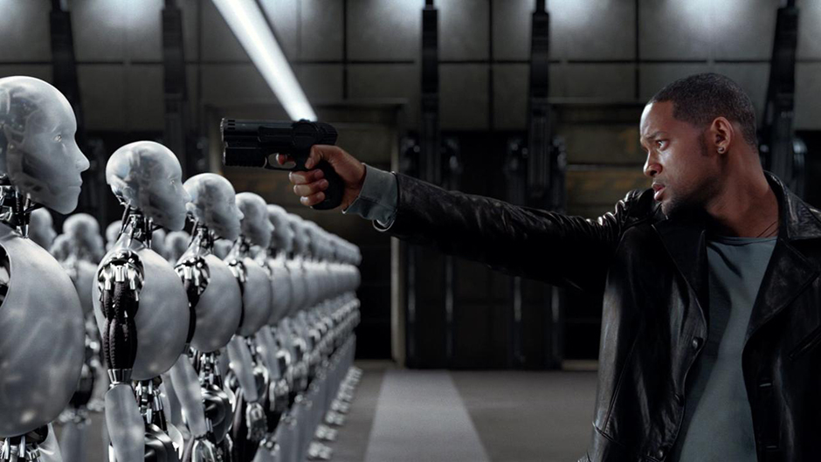
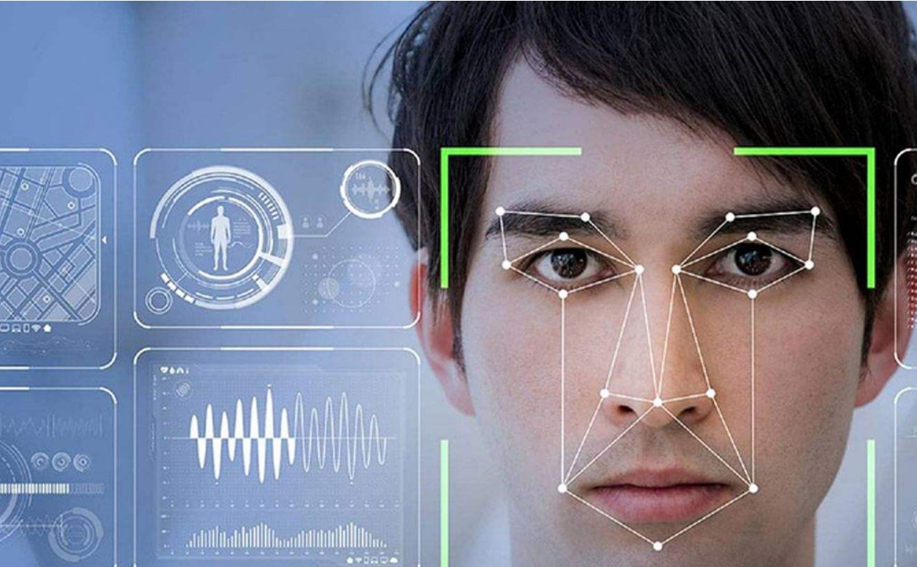
01 课程导入与AI初识
提到AI，你的脑海中会浮现什么画面？是科幻电影里的机器人，还是手机里的语音助手？让我们从这些不同的侧面，开启对人工智能的探索之旅。
科幻想象型
工具应用型
担忧与挑战
硬核技术派
机器人、终结者、大白……充满未来感的影视形象，是大众对AI最直观的视觉认知。
ChatGPT、Siri、人脸识别……这些是我们每天都在使用的、触手可及的AI服务。
关于失业、隐私泄露、技术失控的深层顾虑，是技术发展中必须面对的伦理命题。
机器学习、深度学习、算法模型……这是驱动AI智能进化的底层逻辑与核心引擎。
AI的本质：增强人类智能的“超级工具”
它不仅是机器人或应用，更是一套能够模拟、延伸和扩展人类智能的技术体系。如同从自行车到飞机的交通工具演变，AI的核心使命是帮助人类高效处理复杂的智力任务，释放创造力，而非简单的替代。
Notes:
提到AI，大家可能会想到科幻电影里的机器人，或者我们日常使用的语音助手和人脸识别。这些都是AI的一部分。AI的本质是帮助我们完成需要智力的任务，它的形态多种多样，就像交通工具一样，从简单的自行车到复杂的飞机，都服务于我们的出行需求。

Slide 4

01 课程导入与AI初识
对AI的疑问
AI是什么？
现在学AI有什么用？现在是否又是一个风口？
AI发展到什么程度了？
AI会取代人类吗？
AI的发展脉络与技术全景是怎样的？
大模型时代AI如何学习？好学吗？
AI技术的原理是什么？
AI如何提高效率？
如何使用当前的前沿技术搭建属于自己的AI应用？
Notes:
对AI有大量的疑问

Slide 5



01 课程导入与AI初识
人工智能 (AI) 是赋予计算机像人类一样具备感知、思考、学习、决策能力的技术。它不是简单的程序指令，而是让机器拥有自主的认知、推理与进化能力，模拟甚至延伸人类的智能边界。
01 感知能力
02 逻辑思考
03 自主学习
04 智能决策
如同人类的五官，让机器看懂图像、听懂语音、读懂文字与理解环境。
对输入的信息进行分析、推理与归纳，建立复杂的逻辑链条与判断依据。
从海量数据与历史经验中汲取养分，不断优化模型，实现自我迭代与进步。
基于分析结果权衡利弊，自主做出最优选择，甚至预测未来趋势。
核心类比：像教孩子认识“猫”一样训练AI
01 海量数据投喂
给AI看成千上万张不同角度、品种的猫图，就像给孩子看画册。
02 明确标签指引
告诉AI“这是猫”，建立正确的认知标准，如同家长的语言引导。
03 自动寻找规律
AI自动总结共性：尖耳朵、胡须、猫须等特征，形成内在模型。
04 实现举一反三
遇到从未见过的新品种猫也能认出，具备了知识的泛化能力。
Notes:
那么，到底什么是人工智能呢？简单来说，就是让计算机像人一样去感知、思考、学习和决策。它的学习过程非常像我们教小孩子认识世界。比如教孩子认猫，我们给他看大量的猫的图片，并告诉他这是猫，他的大脑就会自己总结出猫的特征，下次见到新的猫也能认出来。AI也是通过这种方式，从大量数据中自动学习规律，这个过程就是机器学习。

Slide 6



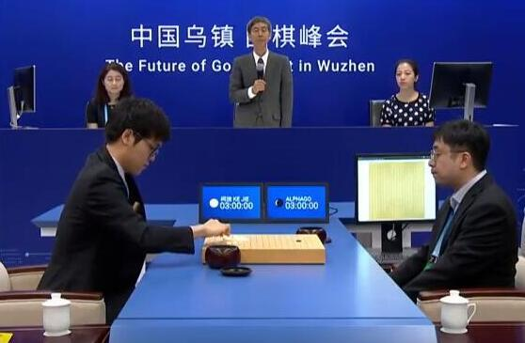


01 课程导入与AI初识
专用 AI (ANI)
通用 AI (AGI)
超人工智能(ASI)
专注解决特定领域问题的智能系统，仅在单一任务上表现出智能，是目前我们日常接触到的所有AI应用的主流形态。
模拟人类智能行为的技术总称，旨在让机器具备像人一样的思考计划、解决问题、抽象思维、理解复杂理念、学习与解决问题的能力，是一个涵盖性极强的宽泛概念。
具备与人类同等水平甚至超越水平的认知与学习能力，能理解、学习并应用知识于任意领域，能进行科学探索、演算推理能力，目前仅存在于理论设想与科幻作品之中。
💡 教学比喻：好比流水线的一位工人，只能在特定场景下发挥作用，完成特定任务，而非全能。
💡 教学比喻：如同一个流水线，包含大量功能，完成复杂任务，包含了各式各样的具体应用。
💡 教学比喻：一个公司“你有想法，我来实现”，拥有跨领域的全能智慧。
2017年5月
2022年11月30日
漫威贾维斯
550W-莫斯
Notes:
首先，我们来明确AI的定义。AI可以分为广义和狭义两种。广义AI是一个非常宽泛的概念，指任何模拟人类智能的技术。而我们目前接触到的所有AI，比如语音助手、图像识别，都属于狭义AI，也叫专用AI，它们只擅长做特定的事情。而通用AI，也就是强AI，是像人一样什么都能做的AI，目前还只是一个目标。

Slide 7




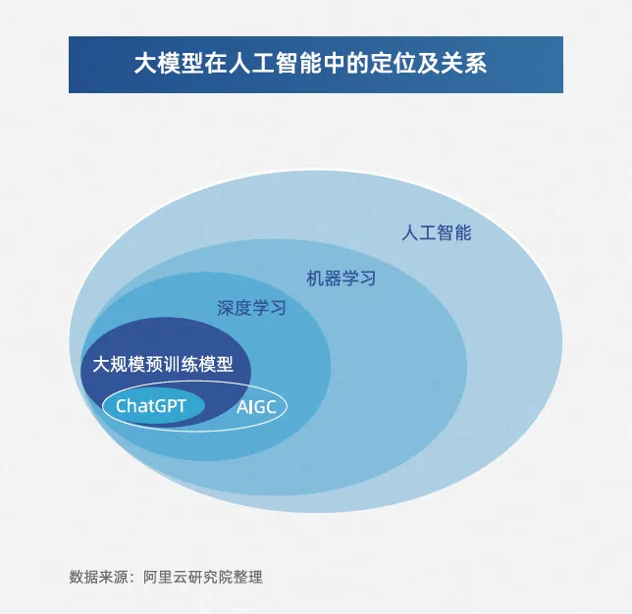

01 课程导入与AI初识
人工智能 (AI)
机器学习 (ML)
深度学习 (DL)
大语言模型 (LLM)
智能技术的总纲，是最宽泛的概念。它涵盖了所有让机器模拟、延伸和扩展人类智能的技术科学，是创造智能机器的底层基石。
实现AI的核心手段。通过算法让计算机从海量数据中自动挖掘规律、改进性能，无需人工编写具体规则，是数据驱动的智能引擎。
机器学习的前沿分支。基于深层神经网络模拟人脑结构，能高效处理图像、语音、文本等复杂非结构化数据，是现代AI爆发的关键。
深度学习在NLP领域的巅峰应用。通过训练万亿级文本数据，具备理解、生成、推理人类语言的能力，是通用人工智能的重要突破口。
趣味理解：若将人工智能比作“超市”，那么机器学习是超市的货架，深度学习是货架上的产品，而大语言模型(LLM)正是当下最火爆、功能最强大的“明星爆款”。
Notes:
为了更好地理解这些概念，我们可以用一个同心圆来表示它们的关系。人工智能是最外层的大概念，机器学习是实现AI的一种方法，深度学习是机器学习的一个分支，而大语言模型，比如ChatGPT，就是深度学习在语言领域的具体应用。简单来说，人工智能是超市，机器学习是货架，深度学习是产品，大语言模型就是当前最热门的那个产品。

Slide 8
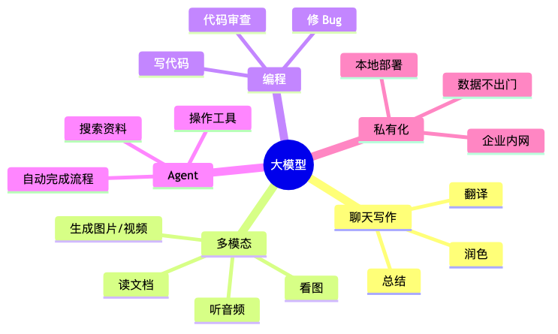
01 课程导入与AI初识
核心技术路径对比
🧠 核心思想：从“人工”到“自动”
传统机器学习依赖专家人工设计特征；深度学习则通过多层神经网络，让机器自动从数据中提取特征，更接近人脑的学习方式。
⚡ 门槛：数据与算力的“饕餮”
传统ML对数据量要求适中，普通CPU即可运行；深度学习需要海量数据喂养，且高度依赖GPU的并行计算能力来训练复杂的深层网络。
💡 直观理解：概念的层级嵌套
若把人工智能比作“水果”大家族，机器学习就是其中的“苹果”，而深度学习则是“红富士”——它是机器学习中更强大的分支，通过模拟人脑神经网络，自动挖掘数据的深层特征，无需人工干预。
🎯 战场：结构化 vs 非结构化
传统ML擅长处理表格、数据库等结构化数据；深度学习则是图像识别、语音合成、自然语言处理等非结构化数据的绝对王者。
💡 一句话总结：深度学习是机器学习在大数据时代的进化形态，赋予了AI更强的感知能力。
Notes:
机器学习和深度学习是实现AI的两种核心方法。简单来说，机器学习是让计算机从数据中学习规律，而深度学习是机器学习的一个分支，它使用深层神经网络来自动学习特征。深度学习尤其擅长处理图像、音频和文本这类非结构化数据，但它需要海量的数据和强大的计算资源。

Slide 9






01 课程导入与AI初识
01 个人生活：无处不在的AI
02 商业应用：效率与创新的引擎
智能手机交互体验
人脸解锁与支付、语音助手问答、拍照场景智能优化，让设备更懂你。
电商与服务升级
淘宝/亚马逊的千人千面推荐，智能客服机器人提供7x24小时即时响应。
个性化娱乐分发
抖音与YouTube的智能推荐、Netflix的影视推荐，基于协同过滤算法精准匹配。
金融科技与风控
基于机器学习的信用卡欺诈交易毫秒级检测，以及量化投资策略的智能优化。
智慧出行与导航
高德/百度地图的实时路况预测，特斯拉等自动驾驶辅助系统的视觉感知。
智慧医疗与科研
医学影像AI辅助识别肿瘤病灶，以及利用深度学习加速新药研发周期。
Notes:
其实AI已经渗透到我们生活的方方面面。从手机的人脸解锁、语音助手，到视频网站的个性化推荐，再到地图的路径规划，背后都有AI的身影。在商业领域，AI也被广泛应用于电商推荐、金融风控和医疗诊断等方面。

Slide 10
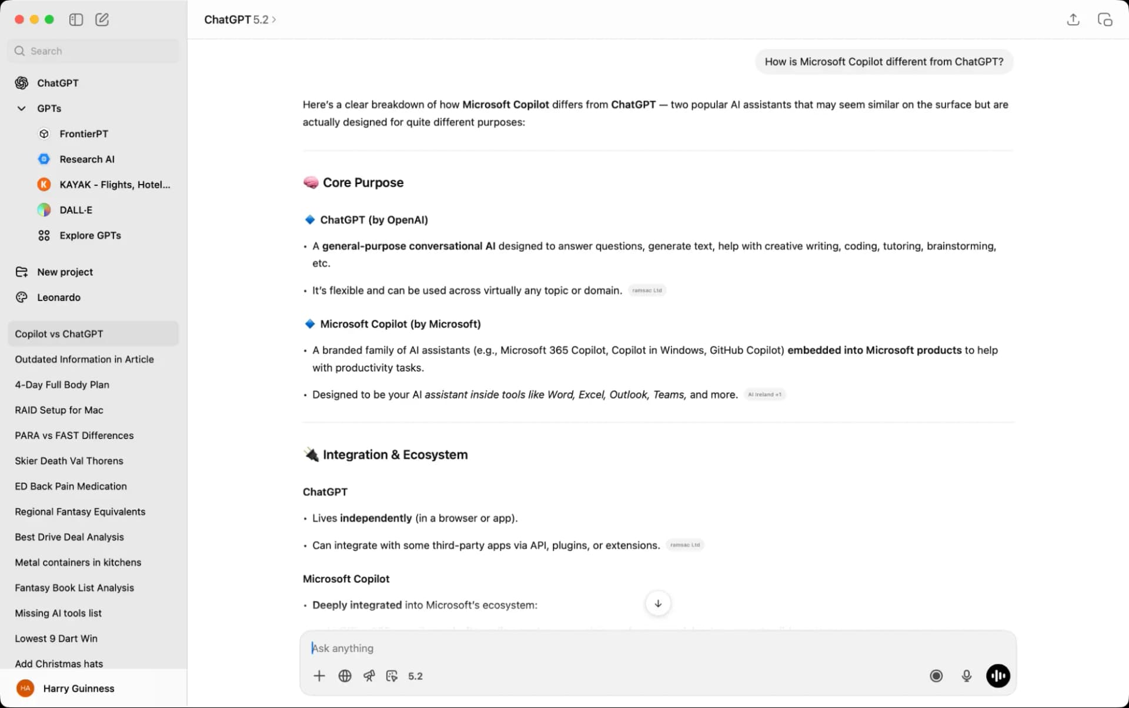
01 课程导入与AI初识
AI的民主化元年
2022年11月30日，ChatGPT横空出世，被业界誉为“AI的iPhone时刻”。它在短短两个月内用户数突破1亿，刷新了互联网消费级应用的增长纪录，彻底打破了AI技术的使用壁垒。
变革前 · 技术壁垒 AI是少数技术精英的专属工具，普通人难以触及，应用场景局限于实验室与科技巨头内部。
变革后 · 全民普惠 AI成为每个人的生产力工具，渗透进工作、学习与生活，实现了从“精英科技”到“大众工具”的跨越。
ChatGPT 的交互界面不仅是一次技术展示，更开启了自然语言处理技术的全民应用时代。
这一历史性转变，标志着 AI 不再是遥不可及的概念，而是真正赋能每一个普通人的实用工具。
Notes:
为什么我们现在如此关注AI？因为2022年被称为“AI民主化元年”。随着ChatGPT的发布，AI的使用权从少数技术精英手中，交到了我们每一个人手里。这就像iPhone的出现一样，彻底改变了我们与技术交互的方式，让强大的AI能力变得触手可及。

Slide 11


01 课程导入与AI初识
01 / 专用AI (Narrow AI)
02 / 通用AI (General AI)
定义：专注解决单一特定任务的人工智能，如围棋博弈、机器翻译、图像识别或自动驾驶。 现状：当前主流的AI形态，技术已趋于成熟，广泛渗透于医疗、金融、交通等各个领域。
定义：具备与人类相当的综合智能，能够理解、学习并灵活执行任何智力任务的AI。 现状：目前仍处于理论研究与探索阶段，是人工智能领域追求的终极目标与愿景。
迈向强AI的关键挑战
技术与认知的双重突破
伦理规范与社会治理
机器如何获得人类般的常识推理能力？如何实现跨领域的自主学习与知识迁移？以及如何产生自我意识与主观认知，是目前亟待攻克的技术难题。
如何确保AI目标与人类价值观对齐（控制问题）？如何应对自动化带来的就业结构变化与贫富差距？以及如何界定AI行为的法律责任与道德边界。
Notes:
我们再深入探讨一下专用AI和通用AI的区别。我们现在处于专用AI时代，AI在特定领域非常强大。而通用AI是AI研究的终极目标，它像人一样什么都能做。但要实现强AI，我们还面临着巨大的技术挑战，比如如何让机器拥有常识，以及如何确保它的目标与人类一致等伦理和安全问题。

Slide 12
01 课程导入与AI初识
专用 AI (Narrow AI / 弱AI)
通用 AI (General AI / 强AI)
专注于单一领域的“专家”，擅长解决特定任务。例如AlphaGo下围棋、人脸识别解锁、机器翻译等。 💡 核心认知：我们目前生活中接触到的所有AI，全部都属于专用AI。
拥有人类般的通用智能，能理解、学习并执行任何智力任务，具备自主意识与推理能力。 🚀 现状：目前技术尚未实现，是人工智能发展追求的终极愿景。
ChatGPT 的核心本质
它看似无所不能，但其底层逻辑非常纯粹——预测下一个词。它是基于海量文本数据训练出的“文字接龙”高手，在语言建模与上下文理解上做到了极致优化，但并不具备真正的自我意识。
Notes:
我们需要区分两种AI：专用AI和通用AI。我们现在接触到的所有AI，比如AlphaGo、人脸识别，都是专用AI，它们只擅长某一项特定任务。而通用AI，是像人一样什么都能做的AI，目前还不存在。即便是强大的ChatGPT，它的核心能力其实也只是预测下一个词，只是在文字处理上做到了极致。

Slide 13
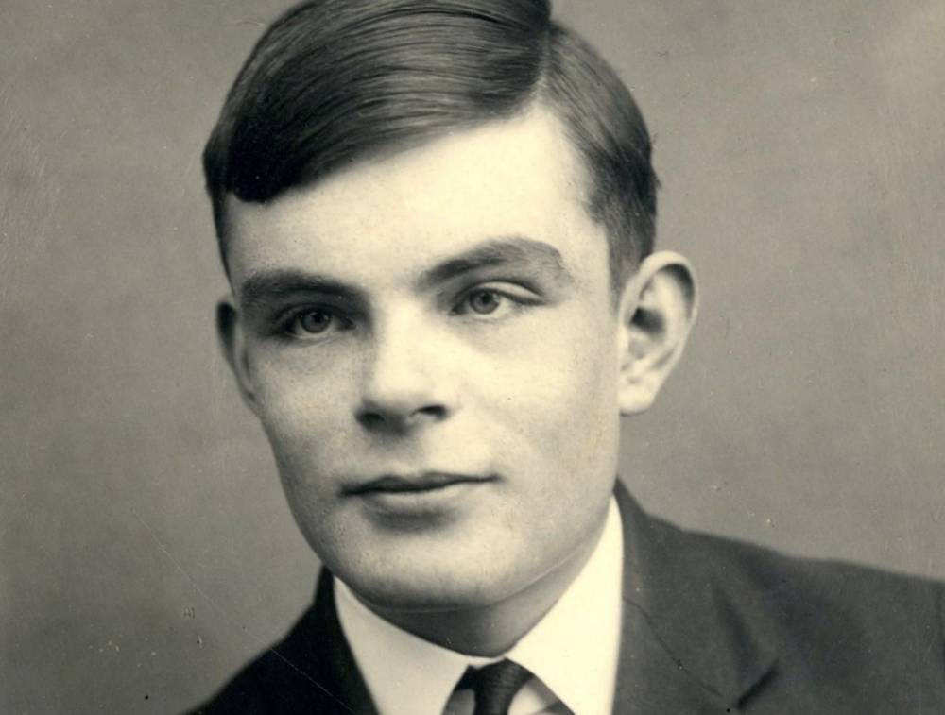

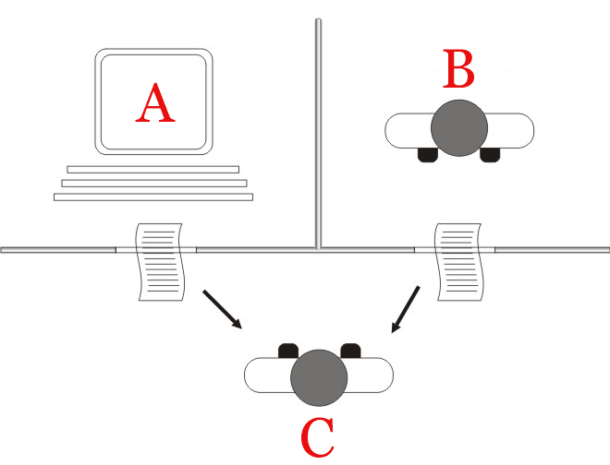

02 AI发展简史
“机器能思考吗？” —— 艾伦·图灵，人工智能之父
图灵测试 (1950)
艾伦·图灵提出了判断机器智能的核心标准：若一台机器与人类对话时，人类无法分辨其身份，即判定其具备智能。这一思想实验为人工智能的发展确立了最初的理论愿景与检验准则。——《计算机器与智能》
达特茅斯会议 (1956)
约翰·麦卡锡在此会议上首次提出“人工智能”术语，标志着AI成为一门独立学科。这次汇聚了明斯基、香农等先驱的会议，确立了“让机器拥有人类智能”的宏伟目标，正式拉开了AI研究的序幕。
Notes:
我们来回顾AI的发展历史。AI的故事始于1950年，图灵提出了著名的图灵测试，为我们判断机器是否智能提供了一个标准。1956年的达特茅斯会议则正式确立了“人工智能”这一学科，开启了AI研究的序幕。

Slide 14



02 AI发展简史（从“狂热”到“理性”）
01 / 早期突破与曙光 (1950s-1970s)
02 / 第一次寒冬 (1974-1980)
逻辑理论家 (Logic Theorist)
由西蒙与纽厄尔开发，成功证明了数学定理，首次实证了机器具备模拟人类逻辑推理的能力，是符号主义AI的开山之作。
期望落差与资金撤离
早期系统无法解决复杂的现实世界问题，算力瓶颈凸显，导致政府与私人资本对AI的盲目热情消退，研究资助大幅缩减。
ELIZA 对话机器人
魏泽鲍姆打造的首个聊天AI，通过模式匹配模拟心理治疗师，实现了看似自然的人机对话，引发了公众对人工智能的无限遐想。
“莱特希尔报告”的冲击
英国发布的该报告严厉批评AI进展缓慢，认为其成果远未达到承诺，直接导致英美等国大幅削减AI研究经费，行业陷入长期低谷。
从技术的狂热起步到理性的低谷反思，这段历程为后续AI的稳健发展积累了宝贵的经验与教训。
Notes:
在早期，AI取得了一些令人瞩目的成功，比如能证明数学定理的“逻辑理论家”和能与人对话的“ELIZA”。但由于当时的技术限制和过高的期望，AI很快遭遇了第一次寒冬，研究经费被大幅削减。

Slide 15


02 AI发展简史
专家系统兴起
技术固有局限
行业寒冬降临
核心是将人类专家的领域知识转化为“如果…那么…”的逻辑规则，模拟专家决策过程。典型应用如医疗诊断系统MYCIN，在特定专业领域展现出媲美人类专家的推理能力。
规则库维护成本极高，易出现规则冲突；系统缺乏自学习能力，难以处理未预设的新情况；且领域移植性差，跨场景拓展几乎需要完全重构，导致应用边界被严重限制。
随着专用Lisp硬件市场的迅速崩溃，以及日本雄心勃勃的“第五代计算机”计划未能实现预期突破，投资者信心彻底丧失，研发资金大幅撤离，AI研究再次进入长达数年的低谷期。
关键启示：单纯依靠人工编写规则的符号主义路径难以实现通用智能，这一教训直接推动了后来学术界与工业界对数据驱动、机器学习及神经网络的深入探索与回归。
Notes:
到了80年代，专家系统成为主流。它试图通过编写大量规则来模拟专家的知识。但这种方法非常脆弱，难以扩展，最终随着市场崩溃和日本“第五代计算机”计划的失败，AI迎来了第二次寒冬。

Slide 16
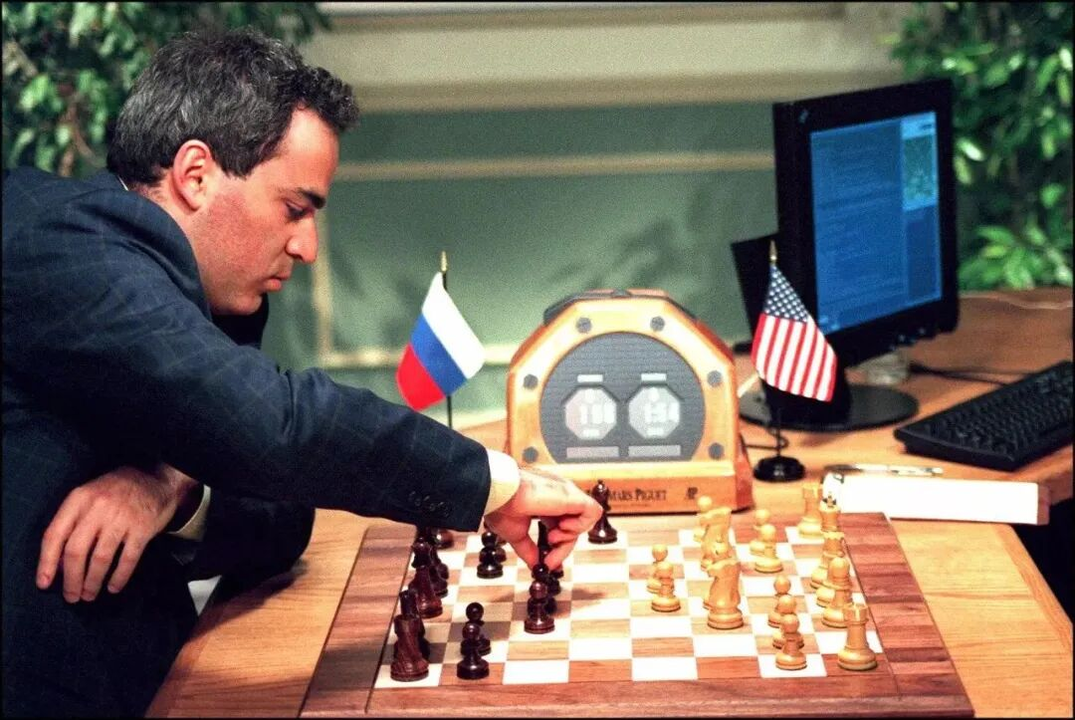
02 AI发展简史
AI在特定领域超越人类 (1990s-2000s)
1997 · 算力与算法的里程碑
IBM“深蓝”战胜国际象棋冠军卡斯帕罗夫，标志着AI在复杂策略博弈中通过暴力搜索与算法优化实现了对人类的超越，打破了“机器无法匹敌人类智慧”的传统认知。
专用AI (Narrow AI) 的局限与启示
“深蓝”是典型的专用AI，仅精通单一任务。它揭示了垂直领域AI的强大算力，同时也凸显了与具备跨领域理解、推理能力的通用人工智能（AGI）之间的本质差距与未来方向。
1997年，卡斯帕罗夫与IBM“深蓝”对弈现场，AI首次战胜人类棋王。
—— 这是人工智能从理论走向实用的关键一跃
Notes:
90年代，AI开始在特定领域展现出超越人类的能力。最著名的例子就是1997年，IBM的“深蓝”击败了国际象棋世界冠军卡斯帕罗夫。这证明了AI在计算和策略方面的强大实力，但也让我们看到了专用AI的局限性——它只会下棋。

Slide 17



02 AI发展简史
深度学习崛起：AlexNet的技术突破
2012年的ImageNet图像识别大赛是计算机视觉领域的重要分水岭。当时主流的传统机器学习方法依赖手工设计特征，识别准确率遭遇瓶颈，而AlexNet以全新的深度卷积神经网络架构，在这场顶级赛事中展现出压倒性优势。
8层深度卷积网络 打破传统浅层网络限制，通过多层卷积与池化操作，自动提取图像的深层语义特征，奠定了深度模型的基础。
ReLU 激活函数 替代传统的Sigmoid函数，有效解决了深层网络中的梯度消失问题，极大加速了模型的收敛速度，提升训练效率。
Dropout 正则化 训练时随机丢弃部分神经元连接，有效防止模型对训练数据的过拟合，显著增强了模型的泛化能力与鲁棒性。
GPU 并行加速 利用GPU强大的浮点运算能力进行并行计算，将深度网络的训练时间从理论上的数年缩短至数周，实现高效迭代。
历史转折：AlexNet以压倒性优势夺冠，将图像分类错误率从26%降至15%，标志着深度学习正式进入主流视野，开启了人工智能的新篇章。
Notes:
进入21世纪的第二个十年，深度学习迎来了爆发。2012年，AlexNet的成功是一个里程碑。它通过使用更深的网络结构、ReLU激活函数、Dropout技术和GPU并行计算，极大地提升了图像识别的准确率，证明了深度学习的巨大潜力。

Slide 18
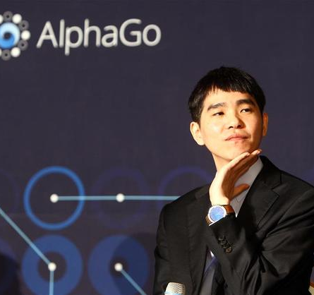
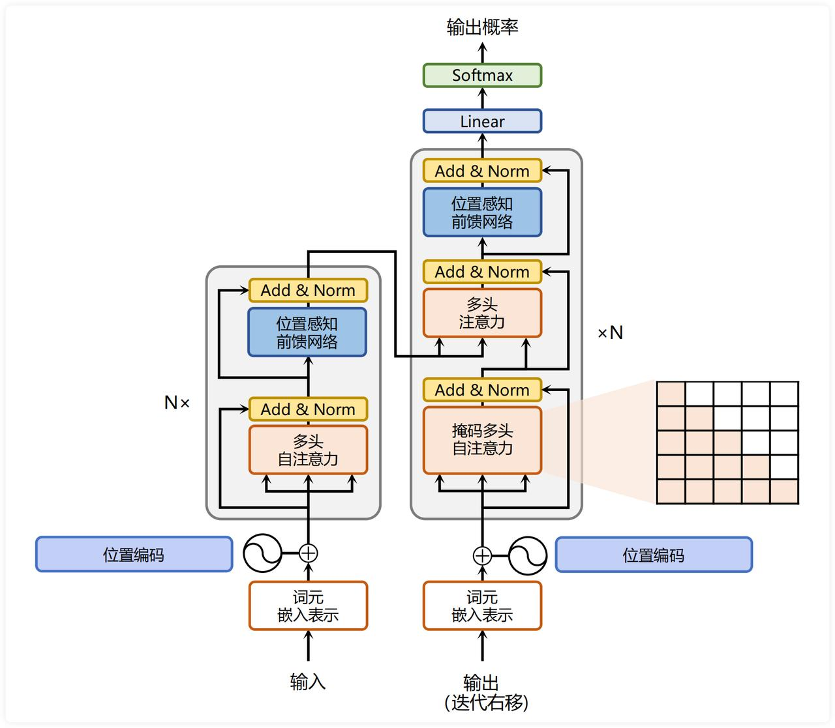
02 AI发展简史
2012 · 爆发起点
2016 · 认知突破
2017 · 架构革命
AlexNet在ImageNet竞赛中以压倒性优势夺冠，打破了传统视觉算法的局限，正式宣告深度学习成为AI领域的主流范式。
AlphaGo击败围棋冠军李世石，证明了深度学习在处理复杂策略、直觉博弈任务上具备超越人类的能力，引发全球对AI潜力的热议。
Google提出Transformer架构，引入自注意力机制解决了循环神经网络的效率瓶颈，成为现代大语言模型（LLM）的技术基石。——《Attention is All Your Need》
人机博弈的巅峰时刻
这场跨越世纪的对决，不仅是算法的胜利，更是机器在直觉与策略并重的复杂领域迈出的关键一步，彻底刷新了人类对人工智能边界的认知。
大模型时代的技术钥匙
Transformer通过并行计算大幅提升效率，其自注意力机制有效捕捉了长距离依赖关系，为BERT、GPT等现代AI模型提供了坚实的架构支撑。
Notes:
进入21世纪的第二个十年，深度学习迎来了爆发。2012年，AlexNet的成功标志着深度学习时代的到来。2016年，AlphaGo战胜李世石，再次震惊世界。而2017年提出的Transformer架构，更是奠定了今天所有主流大模型的技术基础。

Slide 19



02 AI发展简史
Transformer：开启大模型时代的钥匙
自注意力机制 (Self-Attention)
突破RNN的序列依赖限制，直接计算词与词之间的全局相关性，彻底解决了长文本中信息丢失的问题，赋予模型真正的“全局视野”。
多头注意力 (Multi-Head Attention)
将注意力机制拆分为多个独立的“头”，在不同的特征子空间中并行学习，从而捕捉更丰富、更细微的语义关联与特征维度。
图示为Transformer经典的编码器-解码器结构，它的出现标志着序列建模从循环范式向并行范式的根本转变。
位置编码 (Positional Encoding)
通过三角函数为每个词注入位置信息，弥补了注意力机制对序列顺序不敏感的缺陷，让模型能够感知语言的时序逻辑。
Notes:
2017年，Google提出的Transformer架构是另一个革命性突破。它的核心是自注意力机制，能够让模型更好地理解句子中词与词之间的长距离关系。如今，我们使用的所有主流大语言模型，如GPT和BERT，都是基于Transformer架构构建的。

Slide 20
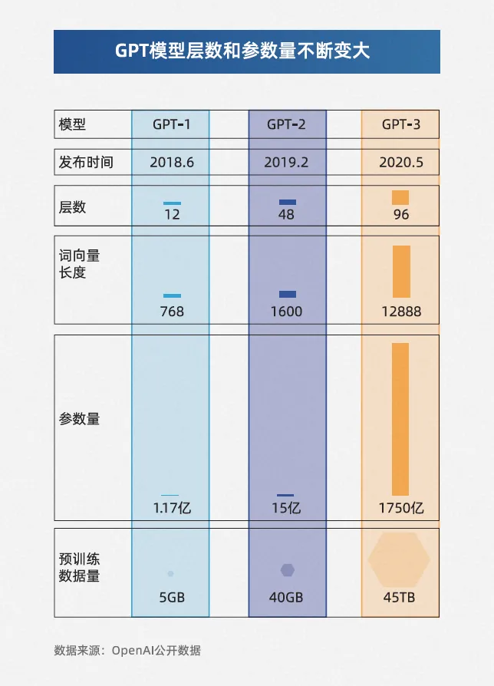
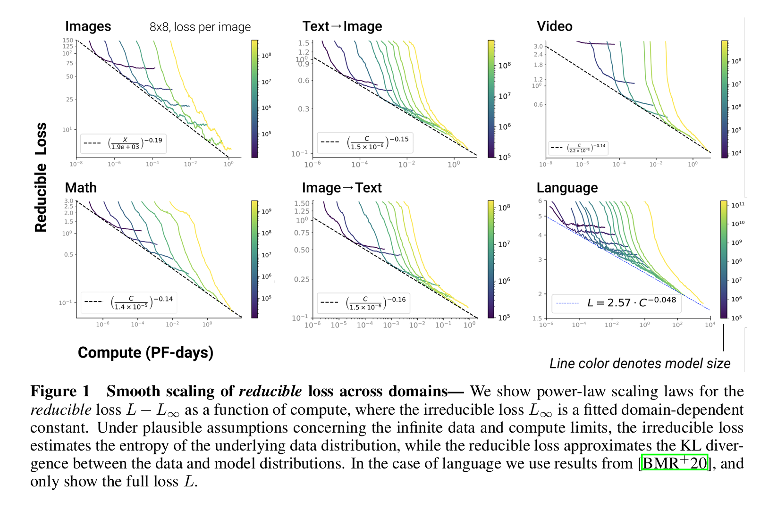
02 AI发展简史
大模型爆发 (2020s-2026)
2020 · 涌现能力初现
OpenAI发布GPT-3，拥有1750亿参数，展现出强大的“涌现”能力，标志着大模型时代的序幕正式拉开。
2022 · 全民AI浪潮
ChatGPT正式发布，凭借流畅的自然对话能力引爆全球，成为AI民主化的里程碑，让人工智能从实验室走向大众。
2023 · 通用智能逼近
GPT-4重磅登场，在律师、医生、程序员等专业领域及学术基准测试中，表现出接近甚至超越人类的专业水平。
2024+ · 智能体新纪元
多模态能力全面普及，AI Agent（智能体）成为核心方向，人工智能从被动交互的“工具”向主动协作的“助手”进化。
OpenAI:模型的性能与其规模（参数、数据、算力）之间存在可预测的幂律关系
Notes:
从2020年开始，我们进入了大模型爆发的时代。GPT-3的出现展示了惊人的能力，而2022年ChatGPT的发布则彻底点燃了全球对AI的热情。到2023年，GPT-4的能力更进一步。如今，AI正朝着多模态和智能体的方向发展，从一个简单的工具，逐渐变成我们的智能助手。
Moore Laws当价格不变时，集成电路上可容纳的晶体管数量，约每隔18-24个月便会增加一倍，性能也将提升一倍。通俗讲，就是每一美元所能买到的电脑性能，每隔18-24个月翻一倍以上

Slide 21
02 AI发展简史
AI的发展并非一帆风顺，而是一部跨越70年、充满曲折的史诗。它经历了两次令人沮丧的行业“寒冬”，也迎来了数次颠覆性的技术突破，从实验室走向了我们生活的方方面面。
1950s-70s
1980s
1990s-00s
2010s
2020s+
诞生与寒冬I
专家系统与寒冬II
专用领域突破
深度学习崛起
大模型爆发
达特茅斯会议正式确立AI学科，早期的盲目乐观后因预期落空，迎来了第一次行业寒冬。
基于规则的专家系统在商业上短暂繁荣，但受限于算力与知识获取瓶颈，再次陷入资金枯竭的寒冬。
深蓝战胜国际象棋冠军，标志着AI在特定领域超越人类；语音识别与机器翻译技术开始实用化。
大数据与GPU算力爆发，CNN在图像识别上取得惊人成绩，Transformer架构为后续大模型奠定基础。
GPT系列与多模态模型涌现，AI展现出极强的通用能力，AGI成为行业与学术界共同探索的新方向。
“ 技术的浪潮虽有起伏，但人类对智能边界的探索始终未曾停歇。”
“ 马克思主义原理：事物发展的总趋势是上升的，但具体道路是迂回的，这是前进性与曲折性的统一。”
Notes:
接下来，我们回顾一下AI的发展历史。这是一部跨越70年的“冰与火之歌”，充满了高潮和低谷。从1950年代的诞生，到经历两次寒冬，再到近年来深度学习和大模型的爆发，AI的发展之路充满了曲折，但也取得了巨大的进步。

Slide 22


03 ChatGPT为什么火了？
01 问题背景
02 指令微调技术
03 全能助手的诞生
原始大模型的核心目标是“预测下一个词”，这让它更像一个优秀的“续写机器”，而非智能助手。它擅长生成连贯的文本，却难以精准理解并严格遵循用户的具体指令与真实意图。
通过收集海量高质量的“指令-输出”数据对，对预训练模型进行二次训练。这一过程重塑了模型的响应逻辑，让它学会从“被动续写”转向“主动理解并执行指令”，是实现智能化交互的关键一步。
微调后的模型能精准捕捉用户意图，流畅完成翻译、文案创作、代码编写、知识问答等复杂任务。它不再只是冷冰冰的生成工具，而是真正“听得懂、办得成”的智能助手，这正是ChatGPT火爆全球的核心原因。
—— 技术的微小迭代，往往能带来用户体验的巨大飞跃 ——
Notes:
那么，为什么ChatGPT能如此火爆？首先是技术上的突破。其中一个核心技术是“指令微调”。原始的大模型只是擅长续写文本，而通过指令微调，我们让模型学会了理解和遵循用户的指令，从而能够执行各种任务，成为一个真正的助手。

Slide 23


03 ChatGPT为什么火了？
技术核心：RLHF (基于人类反馈的强化学习)
传统指令微调仅能让模型“听懂并执行指令”，却无法定义输出是否“优质”。RLHF 通过引入人类主观价值判断，构建了一套让模型向“人类偏好”进化的闭环机制，这正是 ChatGPT 体验质变的关键。
01 训练奖励模型
02 强化学习优化
03 闭环迭代升级
让人类对模型的多组输出进行排序和评分，利用这些真实的反馈数据，训练出一个能精准评估内容优劣的“奖励模型”。
以奖励模型的打分作为优化目标，通过强化学习算法不断调整模型参数，让模型学会主动生成能获得更高分数的回答。
不断重复“生成-评估-优化”的循环，让模型的输出持续逼近人类的价值观，实现从“能用”到“好用”的跨越。
最终成效：让 AI 生成的内容不仅“符合指令”，更做到了更有用、更诚实、更无害，极大提升了交互的安全性与体验感。
Notes:
另一个更关键的技术是RLHF，也就是基于人类反馈的强化学习。这个技术的核心思想是，让人类来评判模型输出的好坏，然后让模型通过强化学习去学习如何生成更受人类欢迎的内容。这使得ChatGPT的回答不仅准确，而且更有用、更诚实。

Slide 24



03 ChatGPT为什么火了？
对话式交互
实时响应体验
采用直观的聊天框形式，用户无需学习复杂指令，直接通过自然语言即可与AI顺畅沟通。
输入问题后即刻生成回复，模拟真人实时对话的流畅感，消除等待焦虑，提升沉浸感。
免费+增值模式
高频模型迭代
免费版快速积累海量用户与数据，付费Plus版解锁更快速度与更多功能，兼顾流量与变现。
基于用户反馈与大数据，实现周度甚至日度的快速更新，让产品能力与体验持续进化。
极简的对话式UI设计，将复杂的AI交互简化为日常聊天， 极大地降低了用户的心理门槛与操作成本。
Notes:
除了技术，ChatGPT的产品设计也非常出色。它采用了简单的对话式界面，让每个人都能轻松上手。即时反馈的体验也很好。同时，免费+付费的模式让它迅速普及并实现了商业化。最重要的是，它一直在持续迭代，不断变得更好。

Slide 25



03 ChatGPT为什么火了？
技术底座的成熟积累
后疫情时代的数字化刚需
Transformer架构的算法突破、超大规模算力基建的完善，以及互联网海量语料数据的长期沉淀，共同为ChatGPT的诞生筑牢了不可替代的技术基石。
全球疫情重塑了工作与生活方式，远程办公、在线教育与数字服务成为新常态，用户对能提升协作效率、降低沟通成本的智能工具需求迎来爆发式增长。
信息洪流中的效率解药
社交场域的病毒式传播
在碎片化信息爆炸的时代，人们被海量数据包围，亟需智能助手帮助快速筛选、深度理解信息，并辅助内容创作与知识整合，有效缓解效率焦虑。
其惊艳的交互能力与颠覆性的应用潜力在社交平台快速发酵，从科技圈层扩散至大众视野，引发全球范围内的热议、试用与分享，形成现象级传播效应。
Notes:
最后，ChatGPT的成功也离不开时代背景。技术的成熟、疫情后数字化的加速、信息过载时代的需求，以及社交媒体的传播效应，共同造就了ChatGPT的火爆。它的出现，正好满足了这个时代的需求。

Slide 26


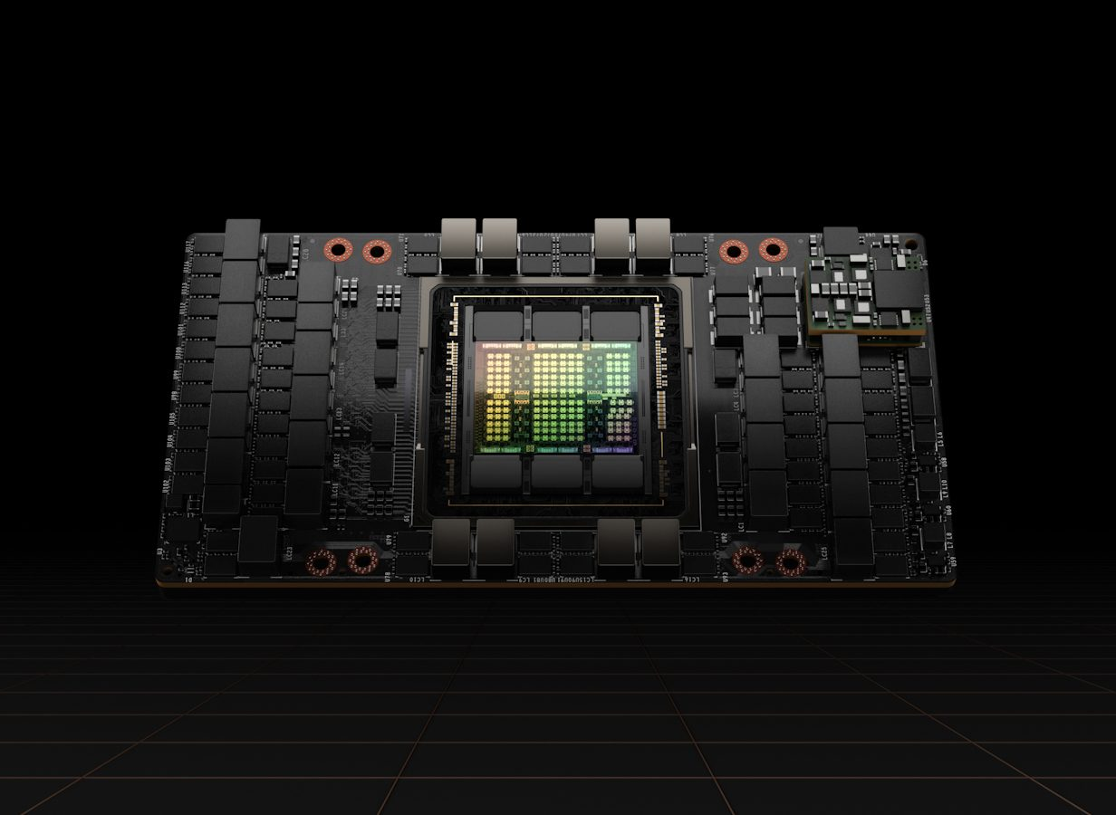


03 ChatGPT为什么火了？
完美风暴：五大原因解析
ChatGPT的成功并非偶然，而是技术突破、产品体验革新与时代基础设施成熟共同作用的结果，这是一场不可复制的行业“完美风暴”。
01 能力泛化：全能模型
打破单一任务限制，一个模型即可处理对话、创作、编程等多元复杂任务。
02 交互自然：零门槛
基于自然语言对话，无需专业技能，像日常聊天一样即可轻松驾驭AI。
03 触手可及：即开即用
无需下载安装，浏览器直接访问，极大地降低了大众接触AI的使用成本。
04 效果惊艳：认知颠覆
内容生成逻辑连贯且富有创造力，首次让大众感受到AI具备了“理解力”。
05 时机成熟：基建完备
云计算、大数据与GPU算力的爆发，为大模型的训练提供了坚实的底座。
核心洞察：ChatGPT的火爆不仅是技术的胜利，更是一次全民级的科技启蒙。它用最直观的方式向全人类宣告：“AI时代已经真实地到来了”，这是一场关于生产力与生活方式的深刻变革。
Notes:
那么，为什么ChatGPT能如此火爆？这背后有五大原因：它能力全面，交互方式自然，使用门槛极低，效果令人惊艳，并且诞生在一个云计算、大数据和GPU算力都已成熟的时代。它最重要的贡献，就是让全世界都意识到，AI时代真的来了。

Slide 27



04 大模型能够做什么？
01 内容创作
02 信息摘要
03 代码生成
Before-AI：人工构思撰写耗时耗力，从选题、大纲到成文需反复推敲，产出效率低。
Before-AI：阅读长篇报告或论文需逐字研读，人工提炼核心观点易遗漏细节，耗时数小时。
Before-AI：程序员需手动编写代码、查阅文档、反复调试排错，简单功能开发也需数小时。
After-AI：输入主题即可秒级生成多风格草稿，自动适配语境与文风，人工仅需微调即可发布。
After-AI：上传文档一键生成结构化摘要，精准提取关键数据、核心结论与行动建议，效率提升80%。
After-AI：自然语言描述需求，AI 直接生成可运行代码，附带详细注释与优化建议，大幅降低开发门槛。
💡 核心价值：AI 并非替代人类，而是将高耗时的基础工作自动化，释放创造力专注于决策与优化。
Notes:
接下来我们看看大模型到底能做什么。首先是内容创作，以前写一篇文章可能需要几天，现在AI几分钟就能生成草稿。信息摘要也是一样，几十页的报告，AI一键就能总结。对于程序员来说，用自然语言描述需求，AI就能直接生成代码，大大提高了效率。

Slide 28


04 大模型能够做什么？
01 数据分析
02 语言翻译
03 创意辅助
Before-AI：依赖人工编写复杂SQL或Python脚本，数据清洗与建模耗时费力，技术门槛较高。
Before-AI：传统机器翻译逐字转换，译文生硬且不准确，难以还原原文的语境、情感与文化内涵。
Before-AI：依赖人工头脑风暴，创意产出慢且易受思维定式限制，灵感枯竭时难以快速突破瓶颈。
After-AI：上传表格即可用自然语言提问，AI自动输出分析结论、关键趋势洞察及可视化图表建议。
After-AI：生成接近专业译员水平的译文，精准保留原文语气与风格，轻松应对跨文化沟通与专业文本。
After-AI：输入概念即可生成产品名称、Slogan、营销活动方案与创意脚本，激发无限灵感火花。
从繁琐的数据处理到流畅的跨语言沟通，再到无限的创意激发，大模型正在重塑工作方式，让专业能力普惠化。
Notes:
在数据分析方面，以前需要写复杂的代码，现在用自然语言提问，AI就能帮你分析数据。语言翻译的质量也大大提升，接近专业译员水平。对于需要创意的工作，AI也能成为你的创意伙伴，帮你头脑风暴，生成各种点子。

Slide 29


04 大模型能够做什么？
01 教育辅导
02 智能客服
03 图像生成与编辑
Before-AI：学生遇到难题常需等待老师或翻阅资料，响应延迟易打断学习节奏，答疑效率较低。
Before-AI：人工客服需处理海量重复咨询，高峰期排队时间长，人力成本高昂且简单问题处理效率低。
Before-AI：图像创作依赖专业设计师和复杂软件，从构思到成品耗时久，非专业人士难以快速实现创意。
After-AI：化身24小时在线私教，即时答疑解惑、拆解复杂概念，还能根据学习进度定制练习题，实现个性化高效学习。
After-AI：AI机器人秒级响应，自动解决80%+常见咨询，释放人工客服处理复杂问题，大幅提升服务效率与用户满意度。
After-AI：自然语言描述即可一键生成图像，或上传图片通过指令智能修改，零基础也能高效产出高质量视觉内容。
“ AI 正从单一的技术工具，转变为重塑各行各业生产力与创造力的核心引擎。”
Notes:
在教育领域，AI可以成为24小时在线的辅导老师。在客户服务方面，AI聊天机器人可以处理大部分常见咨询，解放人工客服。甚至在图像创作领域，我们也可以用自然语言让AI生成或编辑图片，极大地降低了创作门槛。

Slide 30

04 大模型能够做什么？
IBM Finance 财务自动化
Morgan Stanley 财富管理
90%+流程周期缩减
98%员工采纳率
部署AI自动化财务流程，实现了财务处理效率的质变，每年为企业节省约60万美元的运营成本，大幅降低人工差错率。
为财富顾问部署GPT-4助手，极大提升了服务效率。内部知识库文档的访问利用率从20%跃升至80%，赋能顾问精准决策。
大模型不仅是技术的革新，更是企业降本增效、优化决策的核心引擎。从财务流程自动化到知识资产的深度激活，它为企业带来了可量化、可持续的商业价值回报。
IBM watsonx Orchestrate 价值验证：据行业报告显示，企业部署该平台后平均实现236%的三年期ROI，投资回收期仅需2.1个月，为企业带来立竿见影的经济效益。
Notes:
在企业应用中，AI带来的投资回报率是非常可观的。例如，IBM通过AI自动化财务流程，每年节省了约60万美元。摩根士丹利为顾问部署AI助手后，文档访问率提升了4倍。这些案例都证明了AI在提升效率和降低成本方面的巨大价值。

Slide 31


04 大模型能够做什么？
市场营销场景
软件开发场景
01 市场调研洞察 利用AI抓取并分析全网社媒评论与用户行为数据，快速挖掘消费者痛点、偏好趋势，为产品迭代与市场定位提供精准依据。
01 需求智能转译 将模糊的自然语言需求自动转化为结构化的技术规格文档，消除业务与技术团队的沟通壁垒，减少需求理解偏差与返工。
02 自动化内容生产 根据品牌调性自动生成适配多平台的营销文案与社媒帖文，支持风格改写与批量创作，解决内容产出效率低、灵感枯竭难题。
02 代码辅助与质检 根据业务逻辑自动生成基础代码框架，智能审查代码漏洞与规范问题，自动编写单元测试用例，提升开发质量与效率。
03 广告投放智能调优 基于数据模型分析转化链路，智能优化投放人群标签与创意素材，实时调整出价策略，有效提升广告ROI与用户转化率。
03 技术文档自动生成 从代码仓库中自动提取逻辑与接口信息，生成规范的API文档、开发手册与架构说明，降低文档维护成本，沉淀技术资产。
Notes:
对于不同专业的同学，AI也能提供具体的帮助。市场营销专业的同学可以用AI做市场调研和内容生成。软件开发专业的同学可以用AI辅助代码编写和技术文档生成。AI正在深入各个专业领域，成为我们学习和工作的强大助手。

Slide 32





04 大模型能够做什么？
大模型如同全能助手，深度覆盖学术研究、创意设计与工程实践，为你提供全方位的智能支持。
01 文本生成 撰写校园咖啡厅设计方案，输出高质量商业文案与报告。
05 知识问答 解释专业概念并举例，即时解答学习中的疑难问题。
09 PPT大纲 设计项目演示PPT框架，优化演示逻辑与视觉结构。
02 代码编写 编写Python数据分析脚本，快速实现功能模块与调试。
06 创意生成 提供毕业设计选题建议，激发科研与创作的新灵感。
10 文献综述 梳理领域研究热点，快速构建课题的研究背景框架。
03 多语翻译 精准翻译学术论文摘要，实现跨语言文献的快速阅读。
07 数据分析 分析实验数据并找出异常值，辅助科研数据的处理。
11 公式推导 解释公式物理含义并演示计算，加深对理论的理解。
04 总结摘要 提炼长篇论文核心观点，高效梳理复杂文档的脉络。
08 图像理解 分析建筑设计风格与材料，解读图像中的关键信息。
12 方案评估 从多维度评估施工方案，提供可行性与风险分析。
Notes:
大模型的能力非常强大，几乎是一个全能助手。它可以帮我们写文章、写代码、做翻译、总结文章、回答问题、激发创意、分析数据、理解图片，甚至帮我们做PPT大纲和文献综述。这些能力覆盖了我们学习和工作的方方面面。

Slide 33
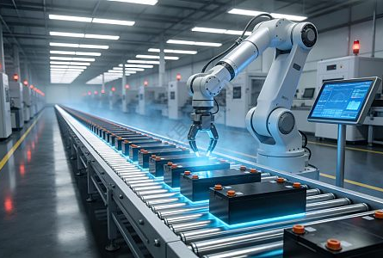
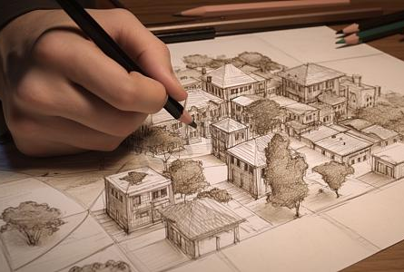
04 大模型能够做什么？
01 工程设计 / 机械专业
辅助课程设计与图纸撰写，智能分析选型对比，协助仿真参数调试，为学科竞赛方案提供优化推演与可行性评估。
02 土木工程专业
辅助施工组织设计规划与荷载计算，指导BIM建模与规范条文解读，为毕业设计选题与复杂结构方案提供深化建议。
💡 AI 是“效率放大器”，不是“决策者”
它能帮你生成初稿、扩展思路、检索资料，从繁琐的基础工作中解放出来，让你更专注于核心创意与专业判断。
03 建筑 / 艺术设计专业
快速捕捉设计灵感，智能撰写设计说明，提供色彩与材料搭配方案，辅助生成概念草图，全方位优化作品集的呈现效果。
🚫 必须坚守的三条原则
1. 所有AI生成内容，务必人工审核，严禁直接套用； 2. 涉及安全、结构与数据准确性，必须以人工判断为准； 3. AI仅提供建议，最终责任与决策由人承担。
Notes:
无论你是什么专业，大模型都能提供巨大的帮助。比如工程专业的同学可以用它来辅助课程设计，土木工程的同学可以用它来理解规范，设计专业的同学可以用它来寻找灵感。但请记住，AI是辅助工具，不是替代者。你必须对它生成的内容进行审核和判断，尤其是在涉及专业和安全问题时。

Slide 34


05 AI会不会取代人？
医生：从“执行者”进阶“决策者”
律师：从“检索员”转型“策略师”
⚠️ 易被替代的机械性工作
病历的数字化录入、医学影像的初步病灶筛查、以及针对常见疾病的标准化诊断流程，这些重复性强、规则明确的任务可由AI高效接管。
⚠️ 易被替代的流程化工作
标准化法律文书的自动起草、过往判例的基础检索与比对、以及合同条款的形式合规审查，AI能以更高效率和准确率完成此类信息处理任务。
🚀 AI赋能的核心价值
快速整合分析海量病历与医学文献，提供个性化诊疗建议；帮助医生从繁琐事务中解放，更专注于复杂手术操作、深度医患沟通及人文关怀，回归医疗的本质温度。
🚀 AI赋能的核心价值
智能预测案件走向与潜在风险点，辅助制定精准的诉讼策略；让律师从海量信息检索中解脱，聚焦于庭审辩论、案件核心策略制定及客户需求的深度挖掘。
💡 核心洞察：AI 并非取代人类，而是重构职业分工，让人类更专注于创造力、情感联结与复杂决策。
Notes:
我们来看几个例子。对于医生来说，AI可以帮助他们录入病历、筛查影像，但无法替代他们与患者沟通和进行复杂手术。对于律师来说，AI可以帮助他们起草文书、检索案例，但无法替代他们在法庭上进行辩论和制定策略。

Slide 35

05 AI会不会取代人？
教师：回归教育的“育人”本质
程序员：升级为“技术架构师”
🔄 被替代的任务：重复性的作业批改、标准化的知识点宣讲、基础的学情数据统计等机械性工作，可由AI高效完成。
🔄 被替代的任务：基础代码编写、常规Bug修复、标准化技术文档撰写等重复性工作，可由AI辅助生成。
🚀 被放大的价值：从“教书匠”转型为“成长导师”，专注于启发式引导、情感关怀与价值观塑造。AI作为全天候个性化助教，让因材施教真正落地，释放教师的人文温度。
🚀 被放大的价值：聚焦于系统架构设计、复杂算法创新与业务逻辑的顶层构建。AI作为高效“副驾驶”，释放程序员的精力，让核心创造力专注于解决高难度技术难题与产品创新。
💡 核心洞察：AI 不是人类的“替代者”，而是能力的“放大器”，它正在重塑职业的价值重心。
Notes:
再看教师和程序员。教师的作业批改和知识点讲解可以由AI辅助，但教师的启发式教学和情感关怀是无法替代的。程序员的基础代码编写可以交给AI，但系统设计和创新开发仍然需要人类来完成。

Slide 36



05 AI会不会取代人？
AI时代的核心竞争力
创造力 (Creativity)
情商 (Emotional Intelligence)
伦理判断力 (Ethical Judgment)
AI虽能生成内容，却难以产生颠覆性的原创洞察。人类独有的想象力、审美直觉与突破性的创新思维，依然是不可替代的核心驱动力。
AI无法真正理解或共情人类的复杂情感。同理心、情绪感知、人际沟通与情感关怀，是建立信任与协作的关键，也是人性的独特光辉。
AI的决策基于数据与算法，却缺乏道德意识。人类能够权衡复杂的价值冲突，做出符合伦理、兼顾公平与长远利益的判断与选择。
复杂问题解决能力 (Complex Problem Solving)
终身学习能力 (Lifelong Learning)
面对模糊、动态且充满不确定性的挑战时，人类的系统思维、跨领域整合与战略规划能力，能够打破单一逻辑的局限，寻找最优解。
技术迭代日新月异，知识半衰期不断缩短。保持好奇心，主动探索新工具、新知识，并快速适应变化的环境，是未来最具价值的生存技能。
Notes:
那么，在AI时代，我们的核心竞争力是什么？是创造力、情商、伦理判断力、复杂问题解决能力和终身学习能力。这些都是AI难以替代的人类独有的能力。我们应该重点培养这些能力，以适应未来的挑战。

Slide 37


05 AI会不会取代人？
核心洞察：AI取代的是具体任务，而非完整职业。职业是一系列任务的有机集合，真正被重构的是工作方式，而非岗位本身。
AI 擅长：标准化与计算型任务
人类 主导：共情与决策型任务
以建筑设计为例，AI可高效完成：效果图快速生成、日照与能耗的量化分析、方案说明初稿撰写、以及复杂的图纸冲突自动检查。这些规则明确、数据驱动的工作是AI的“天然优势区”。
这是无法被算法替代的核心：精准洞察客户的情感偏好、复杂的现场勘查与突发决策、独特的审美价值判断、以及对项目承担法律责任和维护长期信任关系。这些需要人性温度与责任担当。
结论：AI 是“增强者”而非“取代者” 它将专业人士从繁琐的重复性劳动中解放出来，让我们能专注于高价值的创意构思、深度沟通与战略判断，实现“人机协作”的效能飞跃，而非被机器取代。
Notes:
这是大家最关心的问题：AI会不会取代我？我的观点是，AI取代的是具体的任务，而不是整个职业。以建筑设计师为例，AI可以帮他画图、做分析，但无法替代他与客户沟通、做出审美判断和承担法律责任。所以，AI不是取代者，而是增强者，它把我们从重复劳动中解放出来，让我们能专注于更有价值的创造性工作。

Slide 38


05 AI会不会取代人？
AI 擅长的领域
AI 的能力边界
高效执行：处理海量重复性任务，实现24小时不间断工作
情感共情：难以真正感知人类复杂情绪，缺乏真实情感共鸣
知识整合：基于现有知识库快速推理、总结并生成方案变体
原创直觉：无法产生颠覆性的原创思想，依赖人类输入的数据
跨界通才：具备多语言、多领域信息的即时检索与整合能力
责任承担：无法对结果负责，不具备道德与法律主体资格
数据洞察：从庞杂数据中快速识别潜在模式与关联规律
隐性洞察：难以理解组织中的非正式规则、权力结构与文化
未来职业规划核心：聚焦“不可被算法替代”的人性优势
与其焦虑被取代，不如主动构建“人机协作”的竞争力。重点培养批判性思维、跨领域整合力、审美判断力、深层沟通与领导力、以及对伦理与价值观的坚守。这些根植于人性的特质，正是未来职场的核心护城河。
Notes:
那么，AI擅长什么，又不擅长什么呢？AI擅长处理重复性任务、基于已有知识进行推理。但它不擅长需要情感共情、真正原创性的创造和承担责任。因此，我们未来的职业规划，应该重点培养那些AI不擅长的能力，比如批判性思维、沟通能力和领导力。

Slide 39



05 AI会不会取代人？
01 不与AI拼效率，拼优势
02 视AI为“初级执行助手”
放弃在速度和算力上的直接竞争，专注于AI无法胜任的领域：复杂的创意构思、深度的情感共情以及涉及人性的价值判断。
你是决策者，负责定方向、做判断和把控价值；AI是执行者，负责处理数据、生成初稿和完成标准化的重复劳动。
03 深耕“人性”核心能力
04 掌握AI是职场“必选项”
有意识地培养那些需要人类经验与情感投入的能力：批判性思维、审美鉴赏力、跨文化沟通与团队领导力。
未来的职场法则：会用AI的人，终将取代不会用AI的人。这不是技能的加分项，而是立足的基本功。
核心隐喻：AI是“能力放大器”，而非“自动驾驶系统”
它像电动车的电机，能让你跑得更快、更远，但不会替你决定目的地和路线。你的任务是握紧车把，决定方向，而不是让电机来驾驶。
Notes:
给同学们的建议是：不要和AI比效率，要和它合作。把AI当作你的初级助手，你来做决策，它来执行。同时，有意识地培养那些AI做不了的能力。最重要的是，一定要学好AI工具，因为未来，会用AI的人，将会取代不会用AI的人。记住，AI是你的能力放大器，而不是自动驾驶系统，方向始终掌握在你自己手中。

Slide 40

06 主流AI工具介绍
ChatGPT
Claude
开发者：OpenAI (美国) —— 生态最成熟的通用模型
开发者：Anthropic (美国) —— 专注安全与对齐的模型
核心优势：综合能力天花板，代码生成与逻辑推理表现卓越
核心优势：极高的安全性与道德对齐，超长文本处理专家
✨ 优势亮点
API集成极其便捷，插件生态丰富，功能迭代速度极快，社区支持完善。
⚠️ 不足之处
易产生“幻觉”生成不实信息，中文语境理解稍弱，数据时效性存在延迟。
✨ 优势亮点
输出内容无害合规，支持百万字级长文档处理，总结与提炼能力出色。
⚠️ 不足之处
在复杂逻辑推理上略逊于GPT-4，API调用成本相对较高，创意发散稍弱。
Notes:
接下来我们详细介绍一下主流的AI工具。首先是ChatGPT，它是综合能力最强的选手，代码生成和逻辑推理能力出色。然后是Claude，它以安全性和长文本处理能力著称，输出内容更可靠。

Slide 41


06 主流AI工具介绍
Gemini| Google
Kimi| Moonshot AI
DeepSeek| DeepSeek
原生多模态 · 超强逻辑推理
百万级超长上下文 · 文档专家
极致性价比 · 代码数学双优
能够无缝处理文本、图像、音频及视频内容，在复杂逻辑推理任务中表现卓越。目前部分高级功能仍处于预览阶段，稳定性和响应速度仍有优化空间。
专为处理长篇内容设计，轻松理解百万字级别的小说、代码库或技术文档。相比其他头部模型，其综合能力迭代速度稍慢，但在长文本领域具有独特优势。
开源模型的高性价比之选，在代码生成、数学推理及解题方面表现突出。虽然在综合能力上与GPT-4等顶尖模型仍有差距，但其亲民的价格深受开发者喜爱。
Notes:
Google的Gemini是原生多模态模型，能同时处理文本、图像、音频和视频。Kimi的特点是超长上下文处理能力，非常适合阅读长篇文档。而DeepSeek则以高性价比和强大的代码能力受到开发者的欢迎。

Slide 42
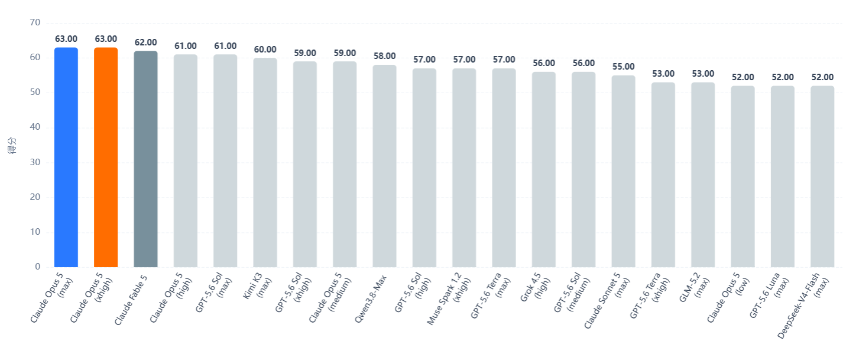
06 主流AI工具介绍
综合智能排名：
Notes:
Google的Gemini是原生多模态模型，能同时处理文本、图像、音频和视频。Kimi的特点是超长上下文处理能力，非常适合阅读长篇文档。而DeepSeek则以高性价比和强大的代码能力受到开发者的欢迎。

Slide 43



06 主流AI工具介绍
01 明确核心需求
02 评估预算成本
03 重视数据隐私
从具体使用场景出发匹配工具： •创作/闲聊：ChatGPT, Claude •代码/推理：DeepSeek, ChatGPT •数据/多模态：Gemini •长文档阅读：Kimi
•AI视频创作：SeeDance
平衡成本投入与功能收益： •免费/轻量：DeepSeek, Kimi •进阶/个人：ChatGPT Plus •企业级：Claude Pro, API调用 按需选择，避免资源浪费。
根据数据敏感程度做决策： •高敏感：私有化部署方案 •一般需求：主流SaaS工具 •企业建议：签署合规协议 保障业务数据的安全可控。
💡 选择智慧：没有绝对完美的AI工具，只有最贴合当前场景、预算与安全需求的选择，灵活组合才能最大化效能。
Notes:
那么，如何选择适合自己的AI工具呢？你可以根据自己的核心需求、预算和数据隐私要求来做决定。如果主要是内容创作，ChatGPT和Claude是不错的选择。如果是代码开发，DeepSeek性价比很高。如果需要处理长文档，Kimi是最佳选择。

Slide 44

06 主流AI工具介绍
国内热门AI工具速览
通义千问（Qwen）
豆包
💡 核心建议：拒绝“单一依赖”
背靠阿里云生态，企业级应用与云计算协同能力突出，适合深度开发与复杂业务场景。
豆包轻量敏捷，无缝融入社交办公生态；Seedance能力超强
利用“性格差异”实现认知互补 不同模型的训练逻辑不同，对同一问题的解读视角各异。兼听则明，能有效帮你突破个人思维盲区。
文心一言 (ERNIE）· 百度 依托百度搜索的海量数据积累，对中文语境理解与本土化知识覆盖尤为稳健，是通用问答、信息检索与内容创作的得力助手。
建立“交叉验证”机制保障决策 在撰写重要文案、分析关键数据时，用多个AI结果互相对比验证，规避单一模型的偏见、错误或“幻觉”。
“把多个AI当作你的专属顾问团，而非唯一的神谕。”
Kim K3：国产大模型之王；
DeepSeek： 性价比之王；
GLM：质谱华章，能力与GPT不相上下；
Notes:
国内也有很多优秀的AI工具，比如阿里的通义千问、字节的豆包和百度的文心一言。我的建议是，不要只依赖一个AI工具。每个AI都有自己的特点，把它们当作你的顾问团，在做重要决策时进行交叉验证，这样能获得更全面、更可靠的信息。

Slide 45



07 实操环节
提示词工程核心原则：五步打造精准AI指令
01 明确角色 (Role)
02 清晰指令 (Task)
03 提供上下文 (Context)
赋予AI具体身份，建立专业对话基调。
例：“你是一位经验丰富的美食评论家，专注于中式烹饪。”
使用动词开头，精准定义需要执行的动作。
例：“分析这道红烧肉的制作工艺与风味特点。”
补充背景信息与约束条件，消除理解歧义。
例：“这道菜出自江南老字号，选用黑毛猪五花肉制作。”
04 指定格式 (Format)
05 给出示例 (Example)
规范输出的结构形式，让结果更易读、更实用。
例：“请以‘色泽、口感、香气、回味’为维度，用Markdown表格进行评分。”
通过具象的案例演示，降低AI的理解成本，校准输出方向。
例：“例如评价示例：‘色泽红亮诱人，肥瘦肉比例得当，入口软糯即化。’”
Notes:
现在我们进入实操环节。要让AI更好地为我们服务，学会写好提示词至关重要。这里有五个核心原则：明确角色、清晰指令、提供上下文、指定格式和给出示例。通过这些技巧，你可以让AI更准确地理解你的意图。

Slide 46

07 实操环节
链式思考 CoT
少样本提示 Few-Shot
复杂任务拆解
让AI像人类一样“思考出声”，将复杂问题拆解为一步步的推理过程，而非直接跳跃到答案，有效解决逻辑难题与多步骤任务。
在提示词中植入少量“问题-答案”示例，为AI建立明确的任务范式，帮助它快速理解你的输出格式要求、逻辑规则与风格偏好。
将大型、模糊的任务（如写报告、做方案）拆解为多个具体的子任务，引导AI分步完成，利用前一步的输出作为后一步的输入，层层递进。
💡 提示示例： “请先不要直接给出答案，而是一步一步地分析这个问题的解题思路，把你的完整推理过程写出来，最后再总结出最终答案。”
📝 提示示例： “Q: 请用一个成语形容时间快？A: 白驹过隙 Q: 请用一个成语形容心情好？A: 心花怒放 Q: 请用一个成语形容天气热？请按以上格式回答。”
🛠️ 应用场景： 撰写产品文案时，先让AI提炼产品核心卖点，再针对每个卖点生成3个不同风格的短句，最后将这些短句组合成完整的宣传文案。
Notes:
除了基础原则，还有一些进阶技巧。比如“链式思考”，让AI把它的思考过程写出来，这有助于解决复杂问题。还有“少样本提示”，通过给出几个例子，让AI更快地理解你的意图。这些技巧可以大大提升你与AI交互的效率和质量。

Slide 47


07 实操环节
多模态内容生成教程：图像生成
主流生成工具
黄金提示词公式
场景描述示例
涵盖行业标杆模型：MidJourney（艺术美学）、DALL-E 3（理解与细节）、Stable Diffusion（开源可控），满足多样化创作需求。
掌握六维描述法：主体 + 动作状态 + 环境氛围 + 艺术风格 + 光影质感 + 镜头构图。精准的关键词是产出优质画面的核心。
“一只穿着复古宇航服的橘猫，漂浮在布满星云的深邃宇宙中，背景是巨大的蓝色气态行星，采用超现实主义风格，柔和的逆光，电影级宽画幅。”
课堂互动：打造你的专属视觉
请用3-5句话描述一个你脑海中最独特的场景（无论是奇幻梦境、未来都市还是治愈系风景）。随后，我们将选取创意描述，现场使用AI工具将其转化为可视化图像，见证文字到画面的神奇蜕变！
Notes:
现在我们来尝试多模态内容生成。首先是图像生成。你可以使用MidJourney、DALL-E等工具，通过自然语言描述来生成图片。一个好的提示词通常包含主体、动作、环境、风格、光线和构图等要素。大家可以尝试描述一个自己想象中的场景，看看AI能生成什么样的图片。

Slide 48
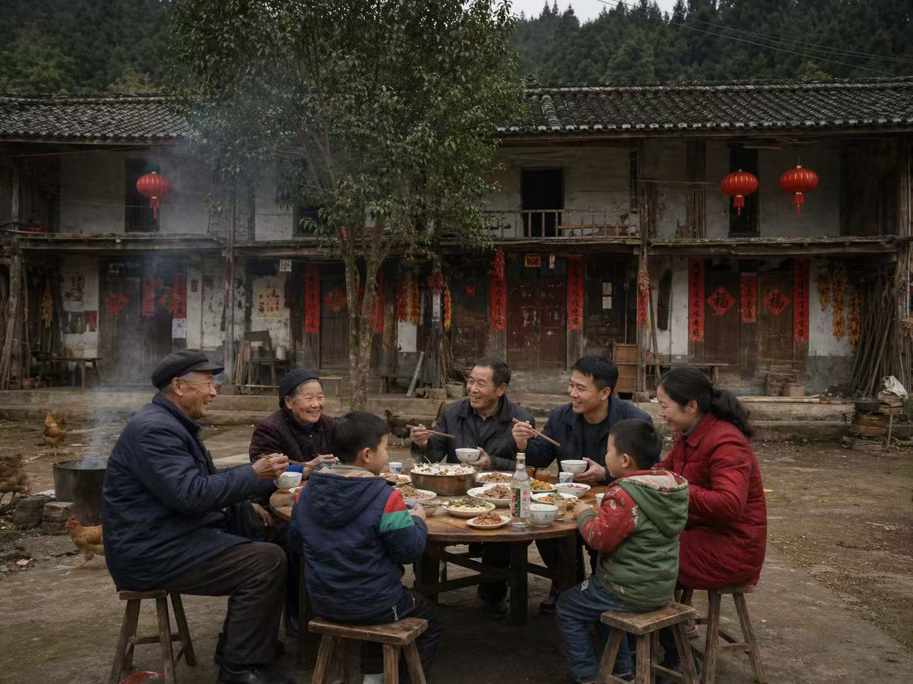
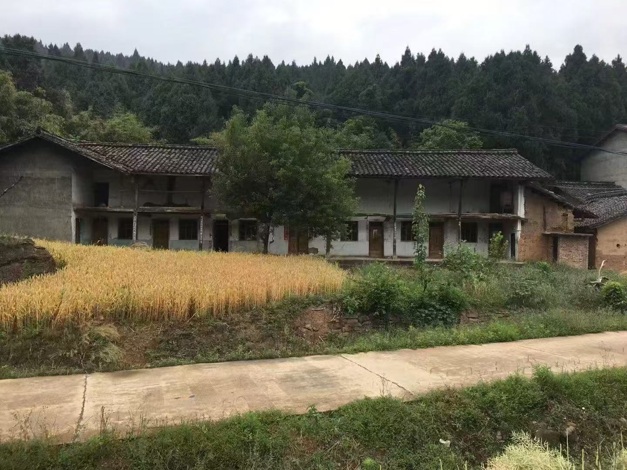
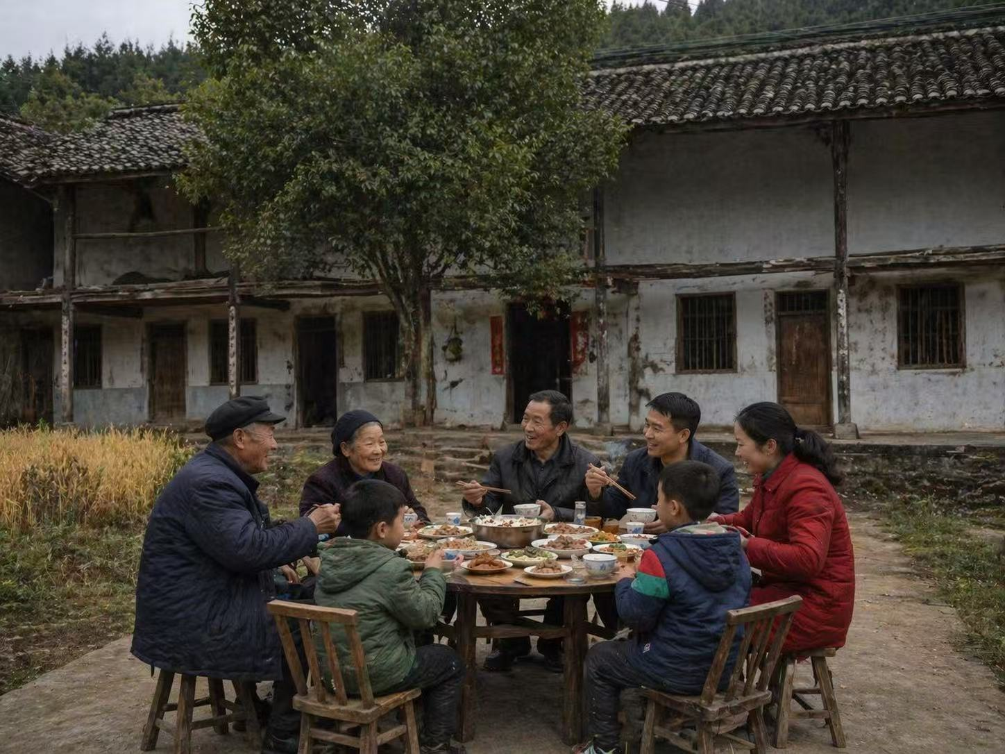
07 实操环节
多模态内容生成教程：图像生成
Notes:
现在我们来尝试多模态内容生成。首先是图像生成。你可以使用MidJourney、DALL-E等工具，通过自然语言描述来生成图片。一个好的提示词通常包含主体、动作、环境、风格、光线和构图等要素。大家可以尝试描述一个自己想象中的场景，看看AI能生成什么样的图片。

Slide 49


07 实操环节
主流生成工具
高效提示词结构
画质与风格增强
无需专业拍摄设备，借助前沿AI模型即可将文本转化为动态影像：
SeeDance
精准的指令是生成高质量视频的关键，建议包含四个维度：
[画面主体] + [镜头运镜] + [时长] + [艺术风格]
加入专业级参数，显著提升画面的精细度与艺术感：
4K/8K超清 · 60fps流畅帧率 · 电影级灯光渲染
💡 优秀 Prompt 案例解析
🎬 课堂实战：构思你的视频
“夜晚东京涩谷的街头延时摄影，车水马龙化作流光溢彩的光带，镜头从人群特写缓慢向上拉远，展现繁华的城市天际线，4K超高清，赛博朋克色调，电影级质感。”
解析：指令包含了明确的场景、动态、镜头运动、画质要求和艺术风格，细节越丰富，生成效果越精准。
请结合上述公式，构思一个简单的动态场景。例如：“一片火红的枫叶在秋风中缓缓飘落，在空中旋转，最终轻轻地落在铺满落叶的林间小径上，特写镜头，慢动作，温暖治愈的色调。”
行动：现在打开AI视频工具，输入你的Prompt，看看AI会为你创造出怎样的画面！
Notes:
除了图片，AI还能生成视频。你可以使用Sora、Pika等工具，通过文本描述来生成短视频。提示词可以包含画面描述、镜头运动、持续时间和风格等。大家可以尝试描述一个简单的动态场景，体验一下AI视频生成的魅力。

Slide 50

07 实操环节
多模态内容生成教程：视频生成
Notes:
除了图片，AI还能生成视频。你可以使用Sora、Pika等工具，通过文本描述来生成短视频。提示词可以包含画面描述、镜头运动、持续时间和风格等。大家可以尝试描述一个简单的动态场景，体验一下AI视频生成的魅力。

Slide 51

07 实操环节
内容出错：AI幻觉
缺乏创意？激活灵感
存在偏见？重塑中立
这是模型生成的“幻觉”现象，可通过三步法解决： 1. 优化提示词，补充更精准的上下文； 2. 指令AI提供信息来源与引用依据； 3. 对关键信息务必进行人工二次校验。
想要提升生成内容的独特性与创造力： 1. 在提示词中植入“脑洞大开”等词汇； 2. 赋予AI特定的角色进行沉浸式创作；
3.人工创意
偏见源于训练数据的偏差，需主动干预： 1. 明确指令“保持客观中立，拒绝偏见”； 2. 优先选用经过去偏处理的可信模型； 3. 对最终输出内容进行公平性审核修正。
💡 核心法则：清晰的指令描述 + 适当的参数调节 + 必要的人工复核 = 优质的AI产出
Notes:
在使用AI的过程中，大家可能会遇到一些问题。比如AI生成的内容有错误，这被称为“AI幻觉”。解决方法是优化提示词或要求AI提供引用来源。如果想让AI更有创意，可以调整温度参数或使用角色扮演。如果发现AI内容有偏见，要在提示词中明确要求中立，并进行人工审核。

Slide 52





07 实操环节
01 注册与体验：国内主流AI工具
02 实战对比：三个维度检验AI能力
DeepSeek (深度求索)
维度一：概念通俗化（理解力）
官网：chat.deepseek.com 体验任务：测试逻辑推理。提问：“小明用五折买了本48元的书，花了24元，计算对吗？请一步步推理并指出潜在问题。”
向完全不懂技术的长辈解释“深度学习”，必须使用生活化的比喻（如教孩子认猫），要求生动形象，字数不超过200字。
维度二：专业赋能（创造力）
“我是一名[你的专业]大二学生，请给我3个具体、可执行的建议，利用AI工具解决我目前在文献阅读、笔记整理或技能练习上的效率问题。”
Kimi (月之暗面)
官网：kimi.moonshot.cn 体验任务：测试长文档理解。上传一篇PDF/文档，提问：“请用200字总结核心内容，并提炼3个关键论点和作者的核心立场。”
维度三：代码与逻辑（严谨性）
“用Python写一个程序：接收用户输入的出生年份，计算并输出其2026年的年龄。要求代码规范、有异常处理（如输入非数字的情况）。”
Notes:
理论讲完了，现在我们来实际操作一下。请大家打开浏览器，注册DeepSeek和Kimi这两个国内AI工具。然后，用屏幕上的三个问题去测试它们，看看不同的AI给出的答案有什么不同。这会帮助大家更好地理解和使用AI。

Slide 53

08 课程总结与作业
AI的70年发展之路
技术与时代的完美共振
学会“指挥”你的AI
这不仅是技术的演进，更是背后无数科研人员几十年的坚持与迭代，是一场厚积薄发的必然结果。
ChatGPT的爆发是底层技术突破、极致产品打磨与时代需求的三者合一，缺一不可，成就了现象级的应用。
大模型的输出质量取决于Prompt的质量。学会设计精准的指令，是解锁AI无限潜力的关键钥匙。
做驾驭AI的掌舵人，而非乘客
组建你的“AI顾问团”
AI更像是助力前行的电动自行车，而不是自动驾驶汽车。它提供强大的动力，但方向、目标和决策始终需要由你来掌控。
不要依赖单一工具，不同模型各有所长。通过多工具交叉验证，获取更全面、客观的信息，做出更明智的判断。
Notes:
课程接近尾声，我们来回顾一下核心要点。AI的发展历经70年，ChatGPT的成功是天时地利人和的结果。大模型能力强大，但需要我们学会如何“指挥”它。请记住，AI是你的助力，而不是你的主宰。最后，建议大家使用多个AI工具，组建自己的顾问团。

Slide 54



08 课程总结与作业
大语言模型 (LLM)
预训练 (Pre-training)
微调 (Fine-tuning)
基于Transformer架构，在海量文本上预训练的模型。核心能力是理解和生成自然语言，是当前AI应用的智能底座与核心引擎。
模型在海量无标签数据上的自监督学习过程。旨在捕捉通用的语言知识、语义规则与世界常识，为后续任务打下坚实基础。
利用特定任务的有标签数据对预训练模型进行针对性训练。让通用模型快速适配翻译、问答、摘要等具体场景，提升任务表现。
对齐 (Alignment)
Agent 智能体
使AI行为符合人类价值观、意图与安全准则的过程。核心技术如RLHF（基于人类反馈的强化学习），通过人类偏好优化模型输出，确保其有用、无害且诚实。
具备自主理解、规划、决策与工具调用能力的AI系统。它能独立拆解复杂任务、动态选择工具执行，是AI从被动“问答助手”向主动“协作同事”进化的关键形态。
Notes:
课程接近尾声，我们来深度解析几个关键概念。大语言模型是基于Transformer架构的模型。预训练是让它学习通用知识，微调是让它适应特定任务。对齐是让它的行为符合人类价值观，而Agent则是AI从助手向同事转变的关键。

Slide 55

08 课程总结与作业
AI工具对比笔记
必做
效率对比实战
必做
场景头脑风暴
选做
针对逻辑推理、专业知识、创意写作三类问题，选取至少3款主流AI工具实测。记录回答差异与特点，撰写一份400字以上的深度分析笔记，总结各工具的优劣与适用场景。
选择一项真实的专业工作任务，分别用纯人工和AI辅助方式完成。从耗时、成果质量、操作体验三个维度详细记录，输出一份500字以上的对比报告，分析AI带来的效率提升。
结合你的目标职业方向（如教育、设计、营销等），发散思维构思至少5个AI创新应用场景。简要描述每个场景的具体价值、落地方式与潜在影响，形成一份创意清单。
💡 学习贴士：实践是掌握AI的关键。希望大家通过动手实操，不仅掌握工具用法，更能培养出利用AI解决实际问题的思维与能力，期待看到大家的精彩成果！
Notes:
为了巩固学习成果，我给大家布置了两个必做作业和一个选做作业。第一个是对比不同AI工具的回答，第二个是对比传统方法和AI方法的效率。希望大家通过实践，真正掌握AI的使用方法。

Slide 56

08 课程总结与作业
挑战性课后项目：用AI打造一份高质量研究报告
选题方向：聚焦前沿领域或社会热点，如“AI赋能教育创新”“新能源汽车市场趋势”等，选择你感兴趣且有探索空间的细分话题。
01. 智能信息聚合
利用ChatGPT、学术数据库等工具，高效检索、筛选并汇总文献、数据与行业动态，建立详实的研究素材库。
02. AI辅助分析梳理
借助AI对碎片化信息进行归类归纳，提炼核心观点，梳理逻辑脉络，挖掘数据背后的趋势与本质问题。
03. 自动化生成初稿
基于整理好的框架，指令AI生成包含引言、主体分析、结论建议的完整报告大纲与初稿。
04. 人工润色与定稿
对AI初稿进行内容校验、逻辑修正与语言打磨，融入个人思考，最终产出约2000字的高质量报告。
Notes:
为了巩固学习成果，我给大家布置了两个挑战性的课后项目。第一个项目是用AI完成一个小型研究报告。你可以选择一个感兴趣的话题，利用AI工具收集资料、分析数据、生成初稿，最后人工完善，形成一份完整的报告。

Slide 57

08 课程总结与作业
挑战性课后项目 (2/2)
项目二：为自己的专业设计一个AI辅助工作流（人在环内）
01 痛点深度剖析
02 匹配AI工具
03 构建协作流
04 成果验证呈现
梳理专业学习与工作中的核心任务，深挖效率瓶颈与重复性劳动，精准定位亟待AI介入的关键问题与场景。
调研并筛选功能契合的AI工具，评估其适配性与易用性，确保工具能针对性解决专业痛点，成为高效辅助。
设计从任务启动到交付的全链路步骤，清晰界定AI工具在各环节的介入时机与作用，形成人机协同的标准化作业流程。
制作可视化流程图或演示文稿，清晰展示工作流逻辑，并量化预期收益，如效率提升、质量优化等实际价值。
💡 行动指南：将AI技术真正融入专业场景，打造属于你的智能化工作模式，实现从理论到实践的落地。
Notes:
第二个项目是为你自己的专业设计一个AI辅助工作流。分析你专业学习中的痛点，然后寻找合适的AI工具来解决它们，设计一个完整的工作流，并展示其预期效果。希望通过这两个项目，大家能真正将AI应用到自己的学习和工作中。

Slide 58


Q&A
感谢聆听
欢迎随时交流探讨，共同探索未来的无限可能
Notes:
我的分享到此结束，感谢大家的聆听。现在是问答环节，大家有什么问题可以随时提出。

